Slide 1
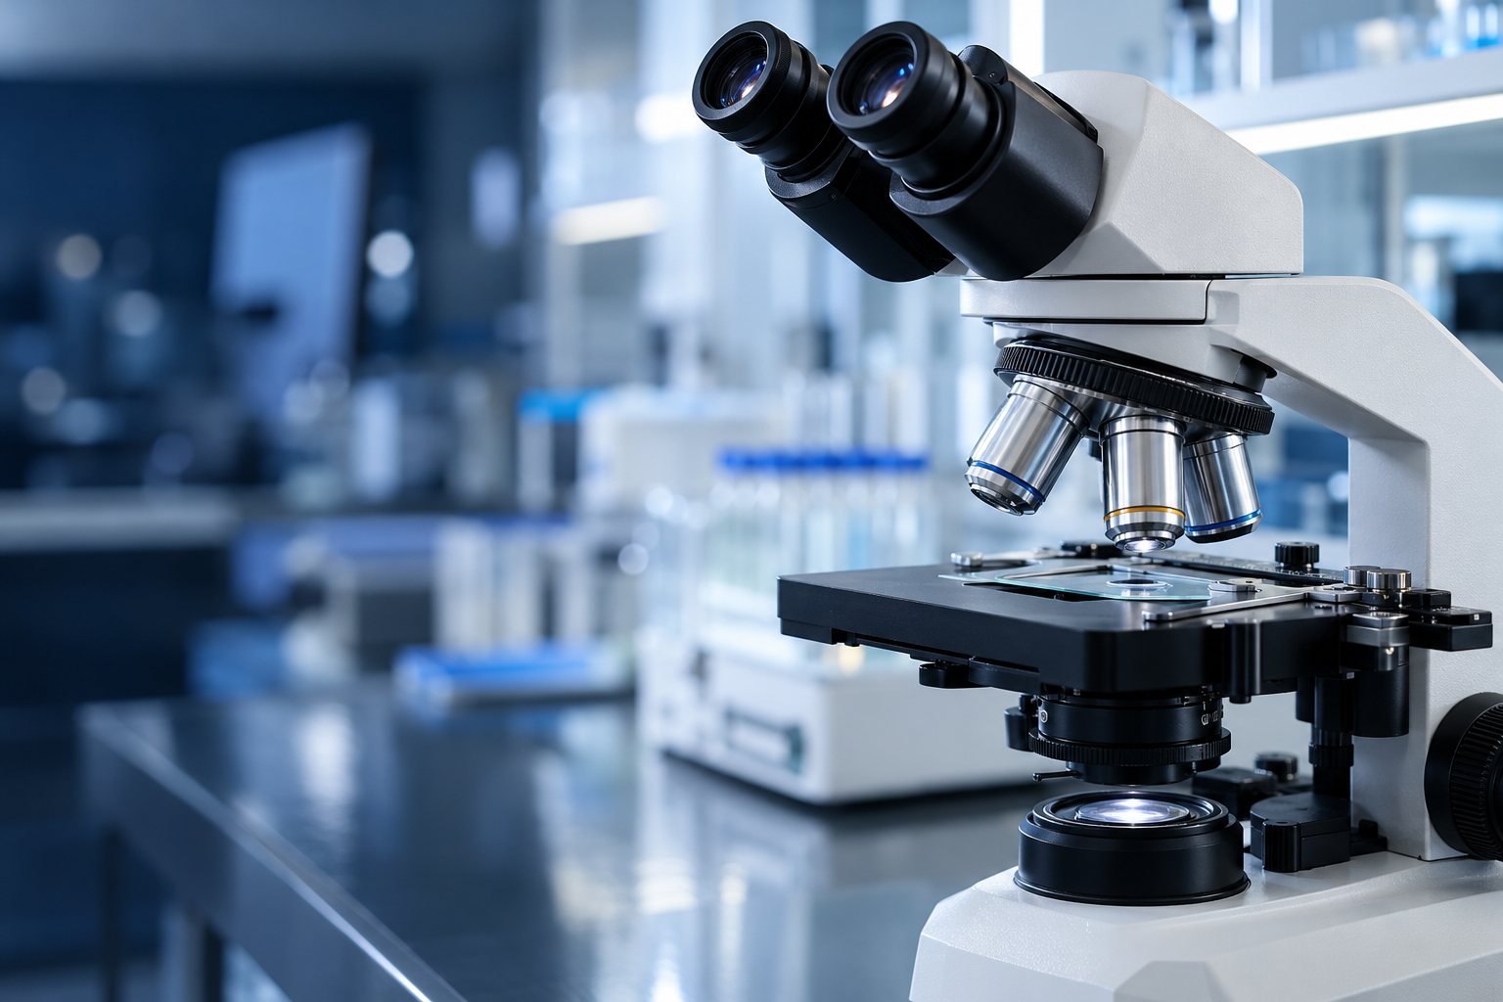
医療コースのご案内
プレミアムケア
コース
5つのメニューを組み合わせたご提案
990万円
メニューと実施内容のご案内
01
Notes:
コース価格9,900,000円。NKエクソソームと水素ボトル点滴は各10回。その他の回数、税区分、診察・検査等の費用範囲は未確定。各メニューの適応と内容は提供医療機関で確認する。画像は説明用のイメージであり、実際の細胞・製剤・施設・患者・治療結果を示すものではない。
画像：AI生成の顕微鏡・研究設備のイメージ。

Slide 2
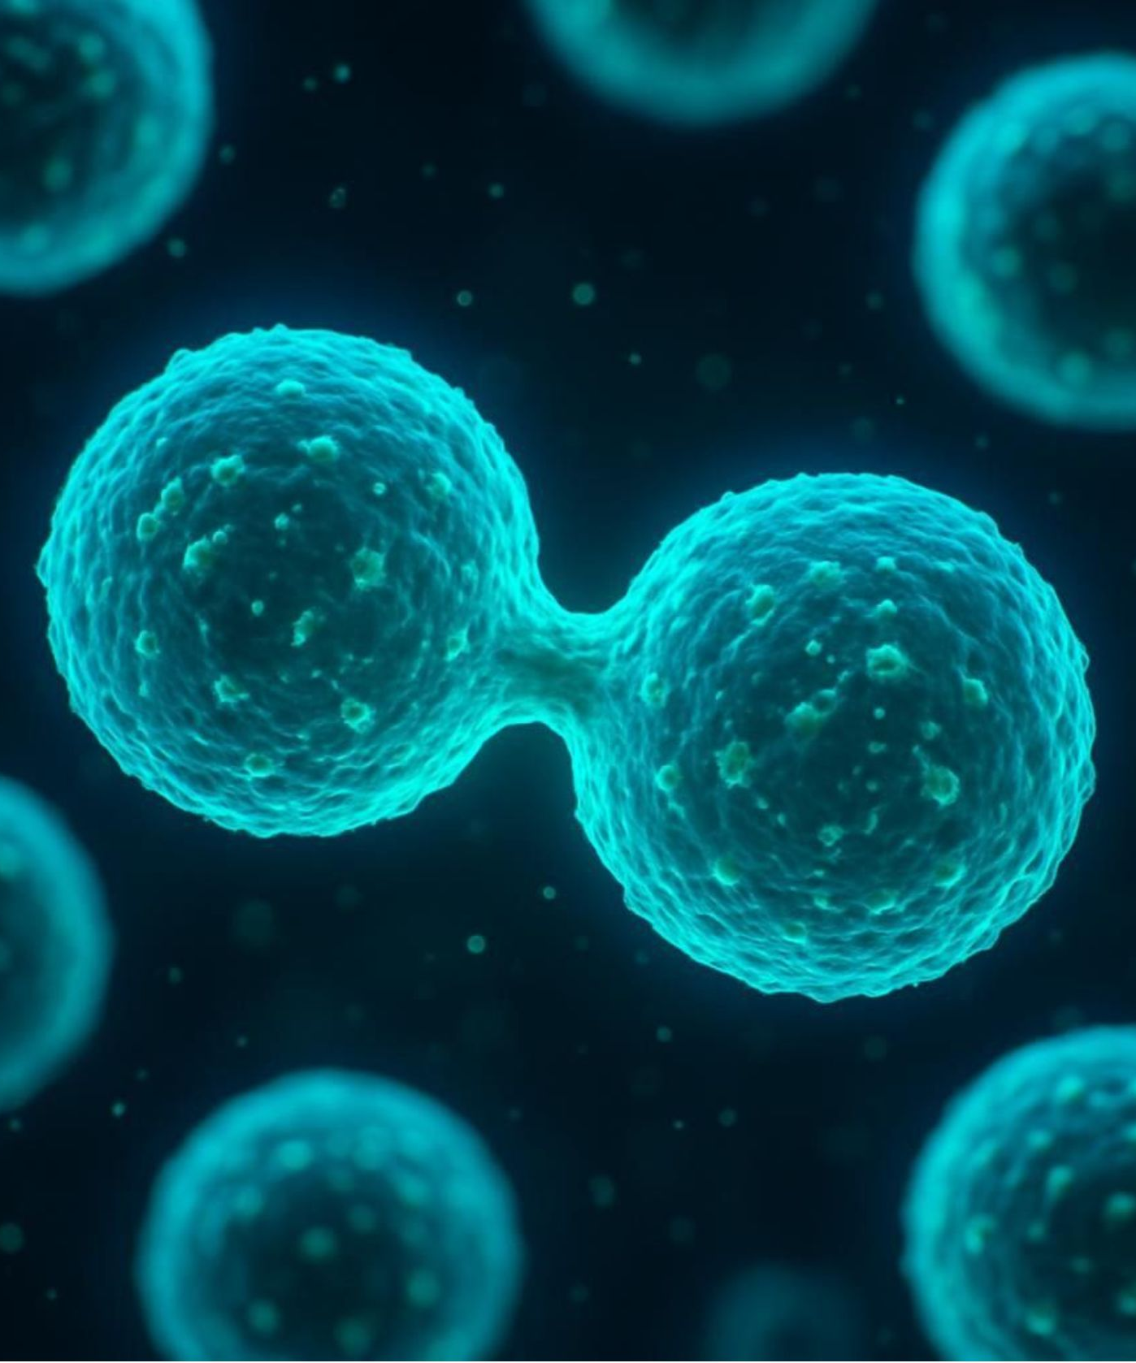
コース内容一覧
5つのメニューの内容と回数
メニュー | 内容の区分 | 回数
NKM免疫療法 | 免疫細胞 | 個別にご案内
MSC幹細胞 | 間葉系幹細胞 | 個別にご案内
MSC幹細胞局所 | 局所への細胞使用 | 個別にご案内
NKエクソソーム | 細胞外小胞 | 10回
水素ボトル点滴 | 点滴 | 10回
回数が未記載の項目や実施間隔は、診察後の計画でご案内します。
02
Notes:
コース価格9,900,000円。NKエクソソームと水素ボトル点滴は各10回。その他の回数、税区分、診察・検査等の費用範囲は未確定。各メニューの適応と内容は提供医療機関で確認する。画像は説明用のイメージであり、実際の細胞・製剤・施設・患者・治療結果を示すものではない。
メニュー名・回数：依頼内容。区分の説明：提供資料：GINZA-CLINIC.odp スライド16–18（NKM免疫細胞治療の説明）。がん治療効果や抗加齢効果を保証する主張は採用していない。補助情報：国立がん研究センター がん情報サービス「免疫療法」 https://ganjoho.jp/public/dia_tre/treatment/immunotherapy/index.html （2026-10-08確認）。
MSCの一般的な細胞特性：科学技術振興機構「図1 間葉系幹細胞からの細胞分化の模式図」 https://www.jst.go.jp/pr/info/info435/zu1.html 。提供資料：老年病治疗干细胞报价.pdf pp.3–4,18,20。細胞特性から本コースの臨床効果が証明されるとは記載していない。細胞数・実施条件は個別に確認する。
厚生労働省「幹細胞培養上清液及びエクソソーム等を用いる医療について（周知）」2024-07-31 https://www.mhlw.go.jp/content/001281987.pdf 。同省掲載の日本再生医療学会資料 https://www.mhlw.go.jp/content/10808000/001263950.pdf 。メニュー名・回数はユーザー指定。NK由来とされる個別製剤の同一性・品質・臨床効果は確認されていない。特定疾患の治療効果、若返り、免疫増強を断定していない。
画像：提供資料GINZA-CLINIC.odp スライド4内の画像。細胞の概念イメージであり、本コースの細胞の顕微鏡像ではない。

Slide 3
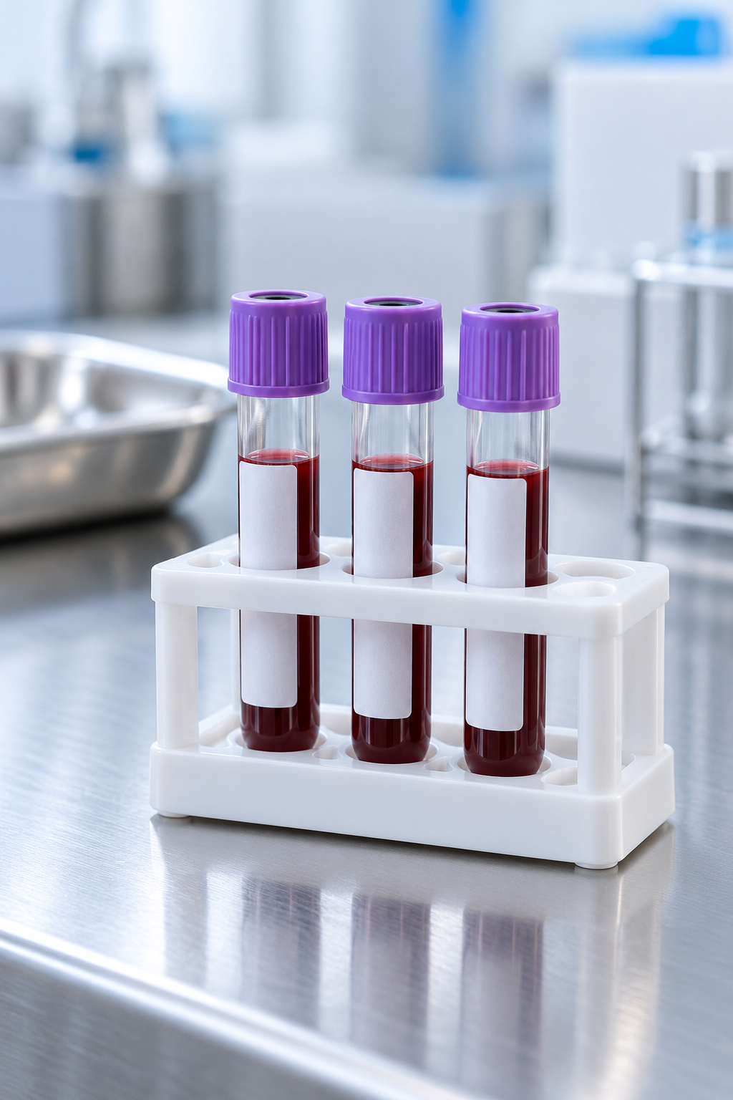
NKM免疫療法
自己由来の免疫細胞を用いるメニュー
自身の血液から得た免疫細胞を用います。
既往歴・検査結果を踏まえ、実施内容を
医師と相談します。
採血・検査
必要な検査と採取について確認
細胞の仕様
細胞の種類と調製内容の説明を確認
実施計画
回数・間隔と経過の確認方法を相談
03
Notes:
コース価格9,900,000円。NKエクソソームと水素ボトル点滴は各10回。その他の回数、税区分、診察・検査等の費用範囲は未確定。各メニューの適応と内容は提供医療機関で確認する。画像は説明用のイメージであり、実際の細胞・製剤・施設・患者・治療結果を示すものではない。
提供資料：GINZA-CLINIC.odp スライド16–18（NKM免疫細胞治療の説明）。がん治療効果や抗加齢効果を保証する主張は採用していない。補助情報：国立がん研究センター がん情報サービス「免疫療法」 https://ganjoho.jp/public/dia_tre/treatment/immunotherapy/index.html （2026-10-08確認）。
画像：AI生成の採血検体容器のイメージ。実際の採血量や治療工程は示さない。

Slide 4
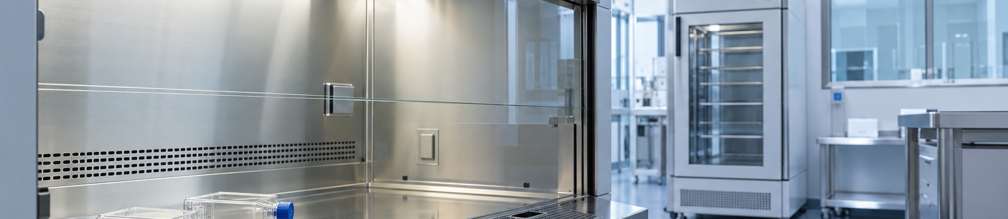
MSC幹細胞
間葉系幹細胞を用いる細胞治療
MSCの特徴
実施計画で確認する仕様
実施後の確認
脂肪や骨髄などに存在し、
骨・軟骨・脂肪などへの
分化能を持つ細胞です。
細胞の由来・数量と
投与方法について、
医療機関で確認します。
体調と経過を確認し、
次回の実施内容や日程を
医師と相談します。
細胞の特性が個別の治療効果を示すものではありません。
04
Notes:
コース価格9,900,000円。NKエクソソームと水素ボトル点滴は各10回。その他の回数、税区分、診察・検査等の費用範囲は未確定。各メニューの適応と内容は提供医療機関で確認する。画像は説明用のイメージであり、実際の細胞・製剤・施設・患者・治療結果を示すものではない。
MSCの一般的な細胞特性：科学技術振興機構「図1 間葉系幹細胞からの細胞分化の模式図」 https://www.jst.go.jp/pr/info/info435/zu1.html 。提供資料：老年病治疗干细胞报价.pdf pp.3–4,18,20。細胞特性から本コースの臨床効果が証明されるとは記載していない。細胞数・実施条件は個別に確認する。
画像：AI生成の一般的な細胞取扱設備のイメージ。提供施設の設備、製造管理、認証を示すものではない。

Slide 5
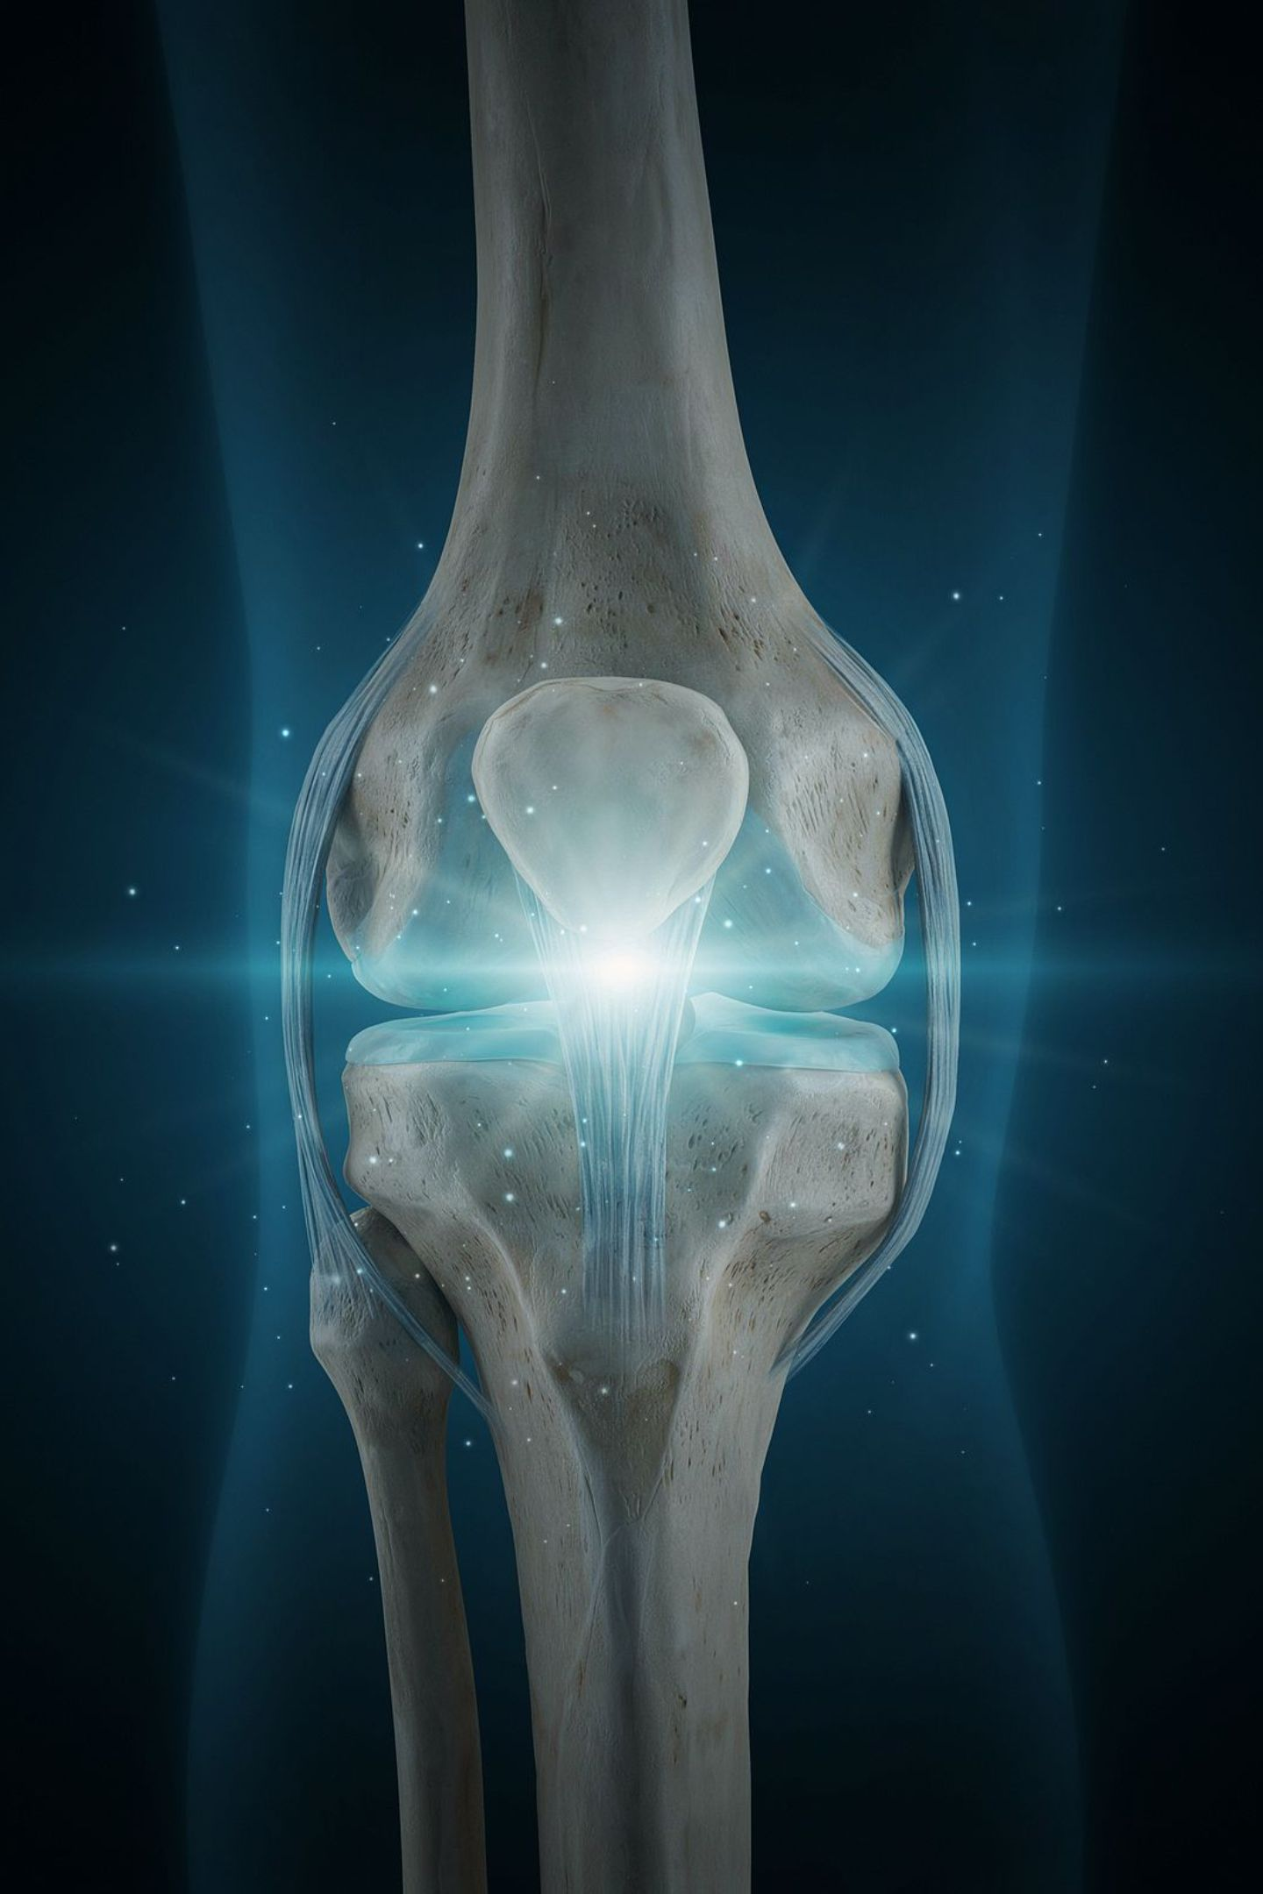
MSC幹細胞局所
対象部位ごとに内容を相談
局所への使用を検討するメニューです。
部位ごとの状態とこれまでの治療歴を
踏まえ、医師が適応を判断します。
確認項目 | ご相談の内容
対象部位 | 現在の状態・日常生活への影響
治療歴 | これまでの治療・検査結果
実施内容 | 方法・細胞数・回数
経過確認 | 実施後の確認方法・日程
対象部位は診察で判断します。
05
Notes:
コース価格9,900,000円。NKエクソソームと水素ボトル点滴は各10回。その他の回数、税区分、診察・検査等の費用範囲は未確定。各メニューの適応と内容は提供医療機関で確認する。画像は説明用のイメージであり、実際の細胞・製剤・施設・患者・治療結果を示すものではない。
提供資料：GINZA-CLINIC.odp スライド11–14。特定の部位の適応や細胞数は本コースについて未確定。効果の一般化を避け、診察と実施計画の説明に限定。
画像：提供資料GINZA-CLINIC.odp スライド11内の膝関節イメージ。特定部位への本コースの適応や効果は示さない。

Slide 6
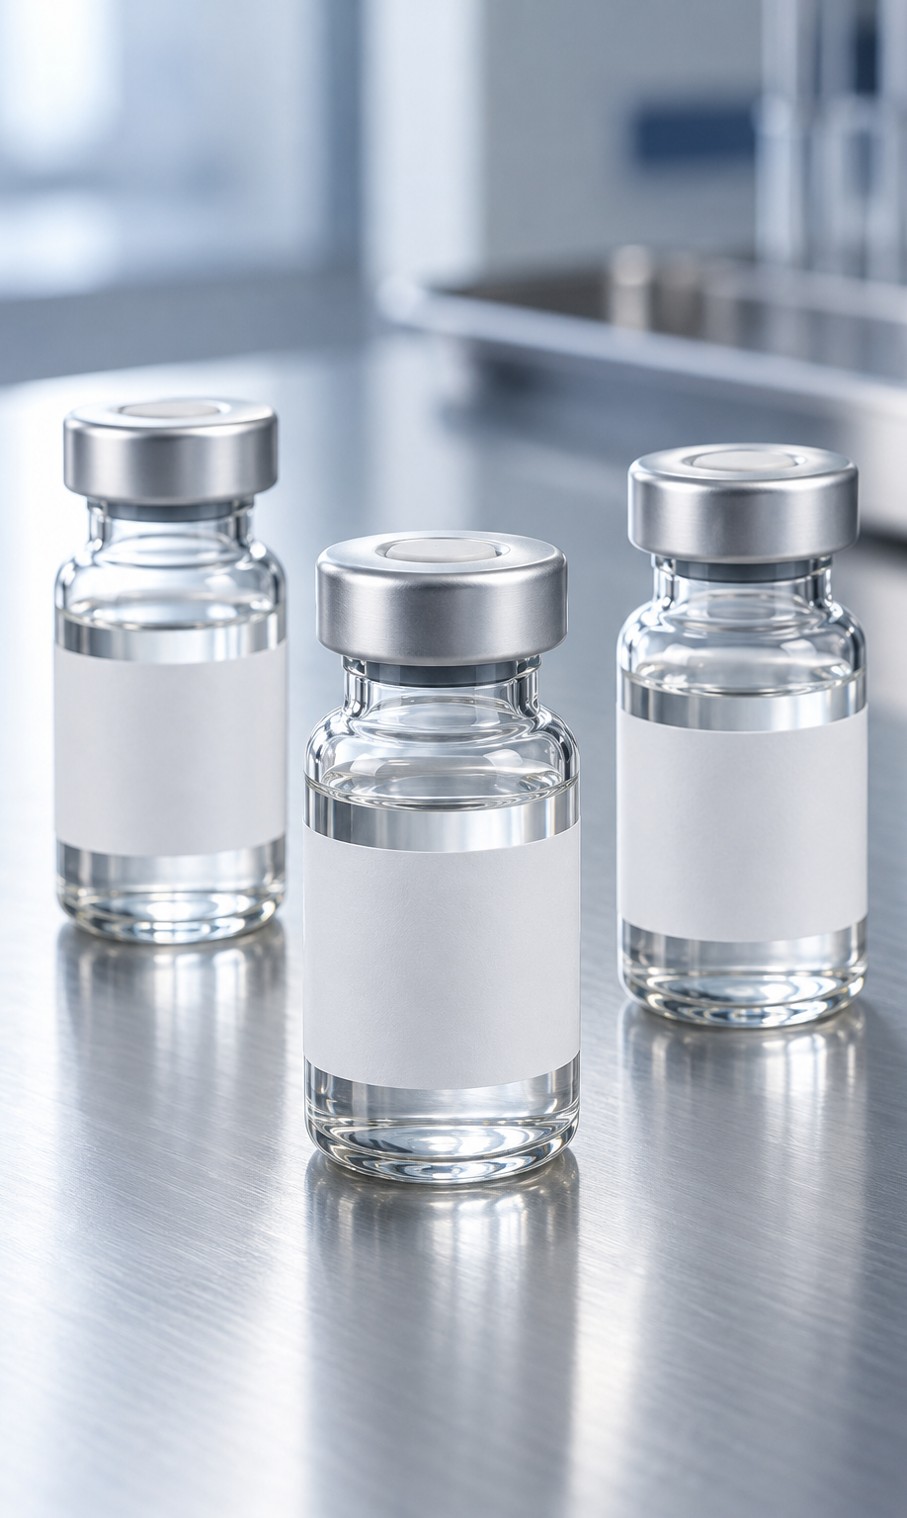
NKエクソソーム
コースに10回分を含む
エクソソームは、細胞が放出する小胞の一種です。
使用製剤の由来と実施方法を確認します。
比較項目 | NKM・MSC | NKエクソソーム
用いるもの | 細胞そのもの | 細胞由来の小胞
仕様の確認 | 細胞の由来・仕様 | 製剤の由来・仕様
臨床的な有効性・安全性が十分に確立していない
領域です。実施前に説明を確認します。
06
Notes:
コース価格9,900,000円。NKエクソソームと水素ボトル点滴は各10回。その他の回数、税区分、診察・検査等の費用範囲は未確定。各メニューの適応と内容は提供医療機関で確認する。画像は説明用のイメージであり、実際の細胞・製剤・施設・患者・治療結果を示すものではない。
厚生労働省「幹細胞培養上清液及びエクソソーム等を用いる医療について（周知）」2024-07-31 https://www.mhlw.go.jp/content/001281987.pdf 。同省掲載の日本再生医療学会資料 https://www.mhlw.go.jp/content/10808000/001263950.pdf 。メニュー名・回数はユーザー指定。NK由来とされる個別製剤の同一性・品質・臨床効果は確認されていない。特定疾患の治療効果、若返り、免疫増強を断定していない。
画像：AI生成の一般的な容器のイメージであり、本コースで使用する製剤ではない。

Slide 7
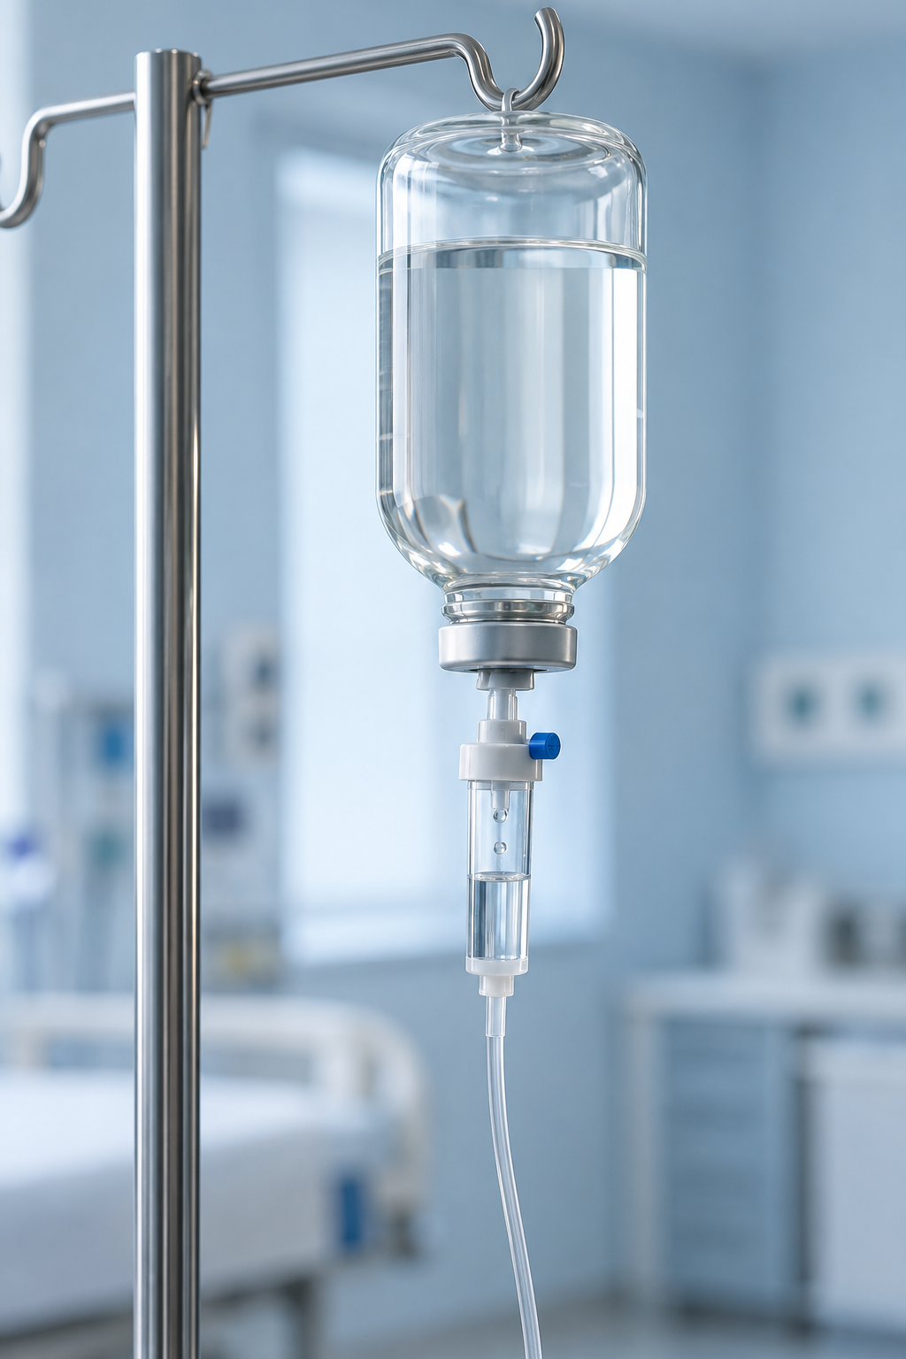
水素ボトル点滴
コースに10回分を含む
体調・既往歴・併用薬を踏まえて、
実施間隔と通院の日程を相談します。
確認する内容 | 診察時の確認事項
製剤 | 成分・製剤名・濃度
実施方法 | 投与方法と必要な説明
体調 | 既往歴・併用薬・当日の体調
日程 | 実施間隔・通院の予定
07
Notes:
コース価格9,900,000円。NKエクソソームと水素ボトル点滴は各10回。その他の回数、税区分、診察・検査等の費用範囲は未確定。各メニューの適応と内容は提供医療機関で確認する。画像は説明用のイメージであり、実際の細胞・製剤・施設・患者・治療結果を示すものではない。
メニュー名と10回の回数はユーザー指定。製剤名、組成、濃度、用量、投与経路の詳細は提供されていないため推測していない。点滴器具の画像は一般的なイメージであり、使用製剤を示すものではない。特定疾患の治療や抗加齢効果を記載していない。
画像：AI生成の点滴器具のイメージ。薬剤の組成、濃度、承認状況を示さない。

Slide 8
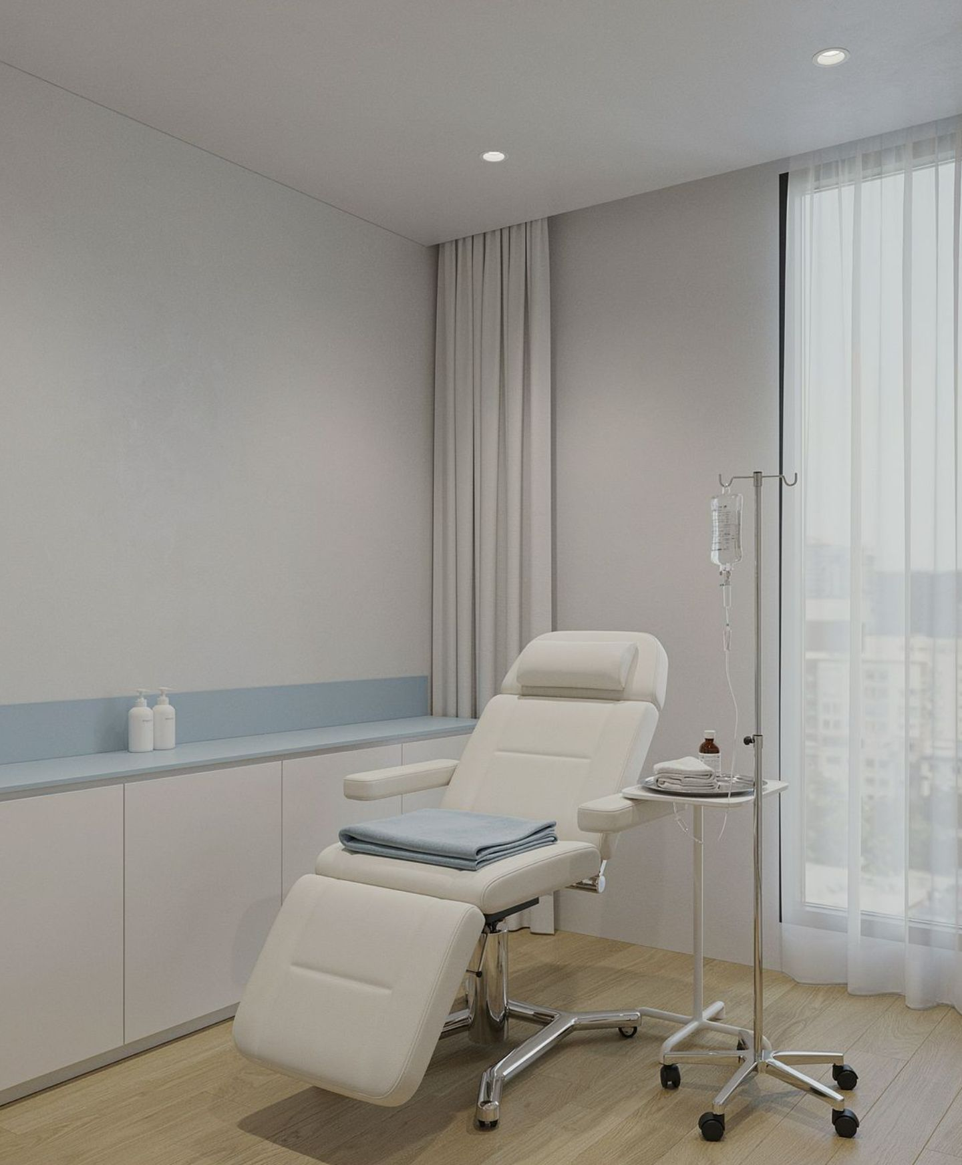
ご相談から実施まで
診察と説明を踏まえ、個別の実施計画を検討します
01
事前資料の確認
検査結果、既往歴、現在の治療や服薬を整理
02
診察・実施計画
実施可否、対象メニュー、回数と日程を相談
03
説明・同意
期待できること、リスク、代替の選択肢、費用を確認
04
実施・経過確認
体調と経過を確認し、次回の計画を検討
詳細な流れは医療機関でご案内します。
08
Notes:
コース価格9,900,000円。NKエクソソームと水素ボトル点滴は各10回。その他の回数、税区分、診察・検査等の費用範囲は未確定。各メニューの適応と内容は提供医療機関で確認する。画像は説明用のイメージであり、実際の細胞・製剤・施設・患者・治療結果を示すものではない。
フローの参考：老年病治疗干细胞报价.pdf p.20、癌症免疫治疗干细胞报价.pdf p.27。今回のフローは相談から実施までの一般的なモデルであり、施設の確定済み運用・回数・期間・付帯サービスを表すものではない。
画像：提供資料GINZA-CLINIC.odp スライド10内の処置室イメージ。提供施設の実写や確定済み運用とは扱わない。

Slide 9

実施前の確認事項
説明書と見積りをもとに、内容を確認します
確認項目 | 医療機関に確認する内容
提供内容 | 適応・回数・投与方法
細胞・製剤 | 由来・仕様・品質に関する情報
リスク | 副作用・代替の選択肢
連絡体制 | 実施後の連絡先・再診の目安
費用条件 | 税区分・追加費用・キャンセル条件
細胞・製剤の情報と実施条件を確認し、
担当医師の説明を受けて検討します。
治療・予防や若返りの効果を保証するものではありません。治療中の方は主治医にもご相談ください。
09
Notes:
コース価格9,900,000円。NKエクソソームと水素ボトル点滴は各10回。その他の回数、税区分、診察・検査等の費用範囲は未確定。各メニューの適応と内容は提供医療機関で確認する。画像は説明用のイメージであり、実際の細胞・製剤・施設・患者・治療結果を示すものではない。
国立がん研究センター「免疫療法」 https://ganjoho.jp/public/dia_tre/treatment/immunotherapy/index.html 。ISSCR The ISSCR Guide to Stem Cell Treatments https://www.isscr.org/resources/patient-guide 。厚生労働省エクソソーム周知通知 https://www.mhlw.go.jp/content/001281987.pdf 。実施に当たり個別の説明と同意が必要で、標準治療の代替を促さない構成。
画像：AI生成の書類・診察用器具のイメージ。架空の検査結果や認証を示さない。

Slide 10

個別プランのご相談
健康状態とご希望を踏まえて検討します
現在の状況
気になる症状、既往歴、服薬、
これまでの検査結果をお知らせください。
ご希望
相談したい部位や、
日常生活で気になることを確認します。
通院・生活の予定
通院可能な日程と生活の予定を踏まえ、
無理のない実施計画を相談します。
10
Notes:
コース価格9,900,000円。NKエクソソームと水素ボトル点滴は各10回。その他の回数、税区分、診察・検査等の費用範囲は未確定。各メニューの適応と内容は提供医療機関で確認する。画像は説明用のイメージであり、実際の細胞・製剤・施設・患者・治療結果を示すものではない。
画像：提供資料GINZA-CLINIC.odp スライド6内の診察場面のイメージ。実際の患者・医師や治療結果を示さない。

Slide 11
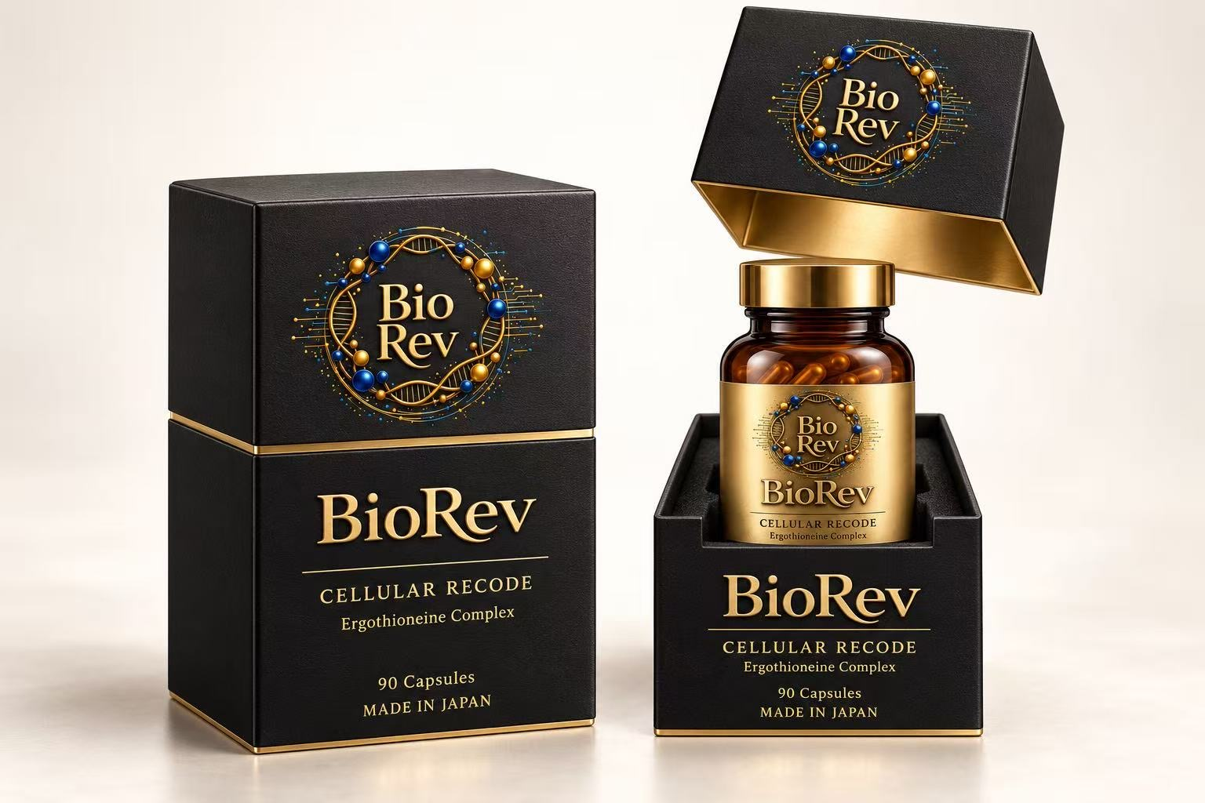
ご成約特典
BioRev Pro
オリジナルサプリメント
CELLULAR RECODE
日々の健康管理に取り入れる
カプセルタイプのサプリメント。
エルゴチオネイン
コンプレックス
90カプセル入り 日本製
990万円コースの特典として
プレゼント
11
Notes:
コース価格9,900,000円。NKエクソソームと水素ボトル点滴は各10回。その他の回数、税区分、診察・検査等の費用範囲は未確定。各メニューの適応と内容は提供医療機関で確認する。画像は説明用のイメージであり、実際の細胞・製剤・施設・患者・治療結果を示すものではない。
商品画像・商品情報の出典：ユーザー提供の206.jpeg。画像内の表記：BioRev、CELLULAR RECODE、Ergothioneine Complex、90 Capsules、MADE IN JAPAN。コース特典名BioRev Proとプレゼントの条件は依頼内容に基づく。含有量や摂取方法、疾患への効果は記載していない。

Slide 12

プレミアムケアコース
5つのメニューを含むコース
コース価格
990万円
9,900,000円
ご成約特典
BioRev Pro
オリジナルサプリメントをプレゼント
具体的な内容と条件は、診察時にご案内します。
12
Notes:
コース価格9,900,000円。NKエクソソームと水素ボトル点滴は各10回。その他の回数、税区分、診察・検査等の費用範囲は未確定。各メニューの適応と内容は提供医療機関で確認する。画像は説明用のイメージであり、実際の細胞・製剤・施設・患者・治療結果を示すものではない。
コース特典：BioRev Pro オリジナルサプリメントをプレゼント。画像：AI生成の白い花の写真。

